Slide 1
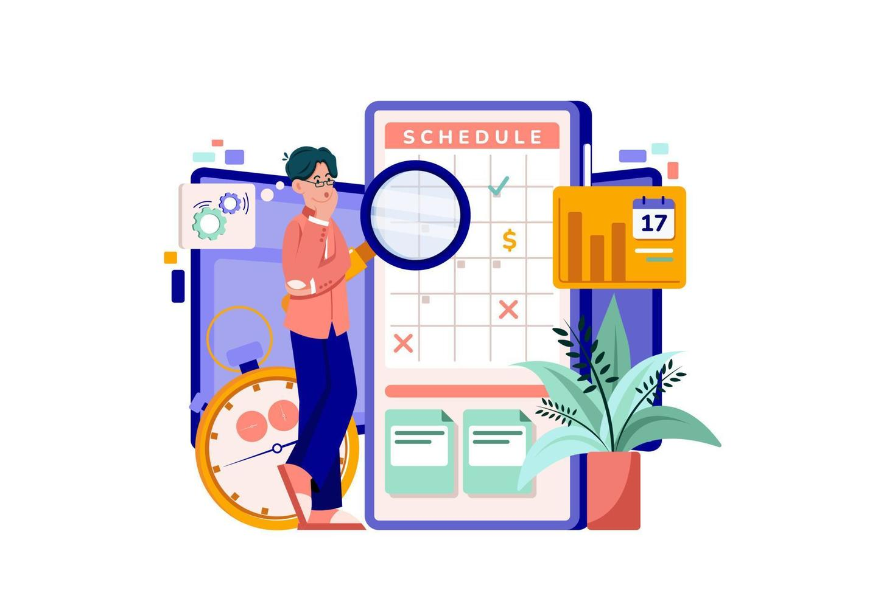
التخطيط الاستراتيجي الشخصي
د خيرية الصبان

Slide 2

تكوين الرؤية والأهداف

Slide 3

الرؤية:
هي تصور واضح وطموح لمستقبلك خلال ٥ إلى ١٠ سنوات، تصف ما تريد أن تكون عليه وما تريد تحقيقه في حياتك.
مثال:
"أمتلك مشروعًا ناجحًا في المنتجات الصحية، يعمل فيه فريق محترف، ويصل تأثيره لآلاف العملاء في الخليج."

Slide 4
الرسالة:
تعبّر عن "لماذا أفعل ما أفعل؟"، وهي الرابط بين قدراتك، شغفك، واحتياجات المجتمع من حولك.
مثال:
"أمتلك مشروعًا ناجحًا في المنتجات الصحية، يعمل فيه فريق محترف، ويصل تأثيره لآلاف العملاء في الخليج."

Slide 5
الفرق بين التخطيط العادي والاستراتيجي
التخطيط العادي (التكتيكي) | التخطيط الاستراتيجي | الميزة
أهداف قصيرة المدى، رد فعل للمتغيرات اليومية. | رؤية مستقبلية طويلة المدى، أهداف كبرى تقود القرارات. | التركيز
يومي، أسبوعي، شهري. | سنوي، 3-5 سنوات، أو مدى الحياة. | النطاق الزمني
عالية، قابل للتعديل السريع. | أقل مرونة، يتطلب دراسة أعمق للتعديل، لكنه يوفر إطارًا ثابتًا. | المرونة
تنظيم المهام اليومية، إدارة المشاريع الصغيرة، حل المشكلات الفورية. | تحديد الاتجاه العام للحياة، المسار المهني والشخصي، الأهداف الكبرى. | الاستخدام
إعداد قائمة مهام ليوم غد. | تحديد هدف مهني كبير مثل منصب معين خلال 5 سنوات. | مثال

Slide 6
التمرين التطبيقي:
اكتب رؤيتك بجملة تبدأ بـ:
"أرى نفسي في المستقبل..............................................."
مثال: "أرى نفسي رائد أعمال رقمي يقدّم حلولًا مبتكرة تخدم المجتمع."
اكتب رسالتك بجملة تبدأ بـ:
"رسالتي أن أقدّم لـ [الفئة]، [الفائدة] من خلال [الوسيلة]."
مثال: "رسالتي أن أقدم للمهتمين بالتطوير الذاتي محتوى عمليًا يغيّر حياتهم عبر دورات إلكترونية قصيرة."

Slide 7
الأهداف:
هي طريقة عملية لصياغة الأهداف بحيث تكون واضحة، قابلة للقياس، واقعية، مرتبطة بالرؤية، ومحددة بزمن.
مثال:
أطلق أول منتج رقمي على منصة إلكترونية خلال 45 يومًا، وأصل إلى 100 عميل في أول 3 أشهر

Slide 8
خصائص الهدف الذكي
محدد
قابل للقياس
قابل للتحقيق
مرتبط بالرؤية
مؤطر بالزمن
Notes:
محدد (S): ماذا تريد بالضبط؟
قابل للقياس (M): كيف ستعرف أنك حققت الهدف؟
قابل للتحقيق (A): هل هو ممكن في الواقع؟
مرتبط بالرؤية (R): هل يخدم مستقبلك؟
مؤطر بالزمن (T): متى تبدأ ومتى تنتهي؟

Slide 9

. مؤشرات الأداء الشخصية (KPIs)
مقاييس رقمية تتابع بها تقدمك نحو هدف معين خلال فترة محددة.

Slide 10
أمثلة عملية على KPIs:
KPI مثال | الهدف | المجال
4 ساعات رياضة/أسبوع – خسارة 2 كجم/شهر | تحسين اللياقة | الصحة
إنهاء 3 دروس/أسبوع – قراءة 30 صفحة/يوم | إتمام دورة تدريبية | التطوير
التواصل مع 10 عملاء/أسبوع – 90% إنجاز | توسيع قاعدة العملاء | العمل
ادخار 500 ريال – زيادة 10% من دخل إضاف | رفع الدخل الشخصي | المال

Slide 11

نشاط تدريبي:
اختر هدفًا ذكيًا لك.
حدد 1–3 KPIs واضحة.

Slide 12

مثال:
الهدف: بناء عادة التعلّم الذاتي
مؤشرات الأداء
قراءة 20 صفحة/يوم
إنهاء دورة تدريبية خلال ٣ أسابيع

Slide 13
جدول المهام
الهدف: إطلاق منتج رقمي خلال شهرين
الأسبوع 1: | تحديد الفكرة وجمع التغذية الراجعة
الأسبوع 2: | كتابة المحتوى
الأسبوع 3: | تصميم الشكل البصري
الأسبوع 4: | تجهيز منصة النشر

Slide 14
نشاط تدريبي:
✍️ اختر هدفًا ذكيًا من أهدافك.
قسّمه إلى 4 مراحل، ثم حوّل كل مرحلة إلى مهام أسبوعية.
ضعها في تقويمك أو تطبيق تنظيم المهام.

Slide 15
شكرا لاستماعكم وتفاعلكم

